Slide 1


Uso Internacional do CEN
07.05.2019 Cuiabá – Mato Grosso
Rita Cavaleiro de Ferreira

Slide 2

Uso Internacional do CEN
07.05.2019 Cuiabá – Mato Grosso
Rita Cavaleiro de Ferreira

Slide 3

Aplicação do indicador em Portugal
1

Slide 4
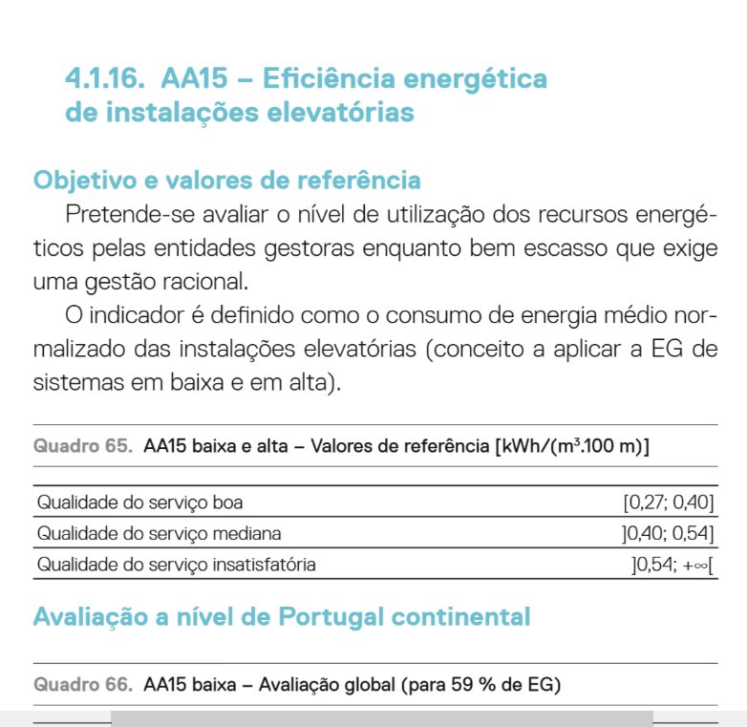
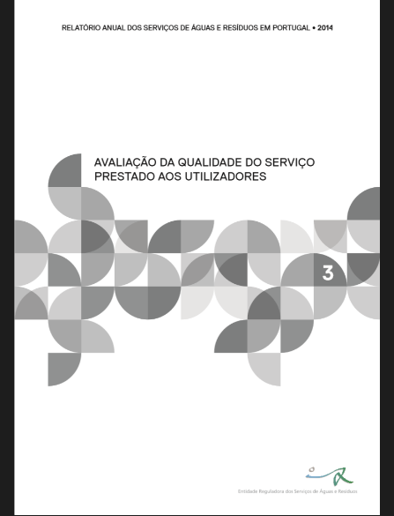

RASARP– Relatório Anual do Setor de Água e Resíduos em Portugal
Aspecto de Eficiência Energética

Slide 5
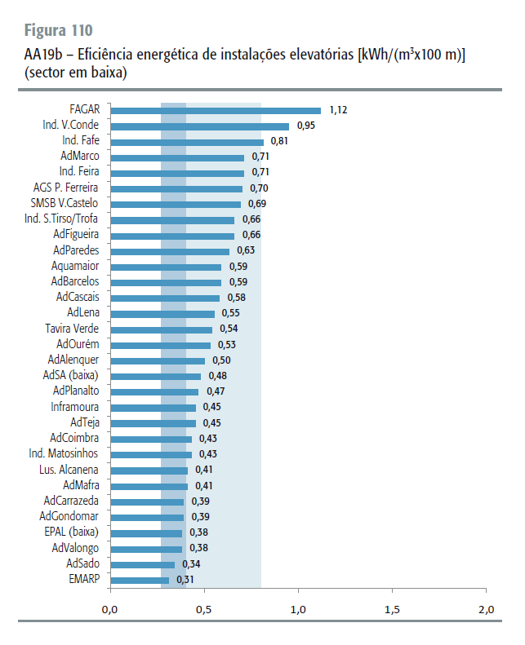
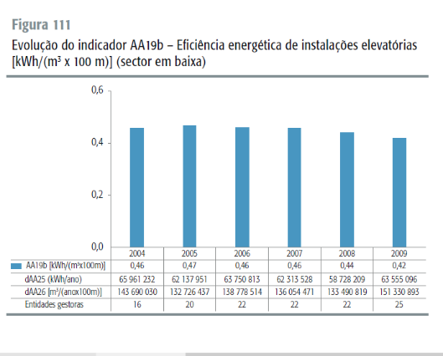
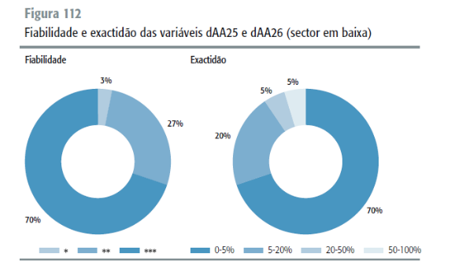

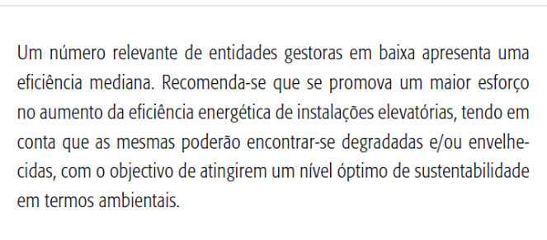
Relatório 2009

Slide 6
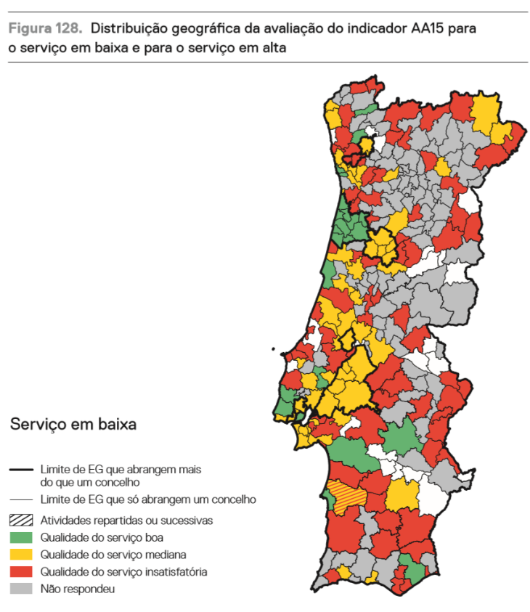
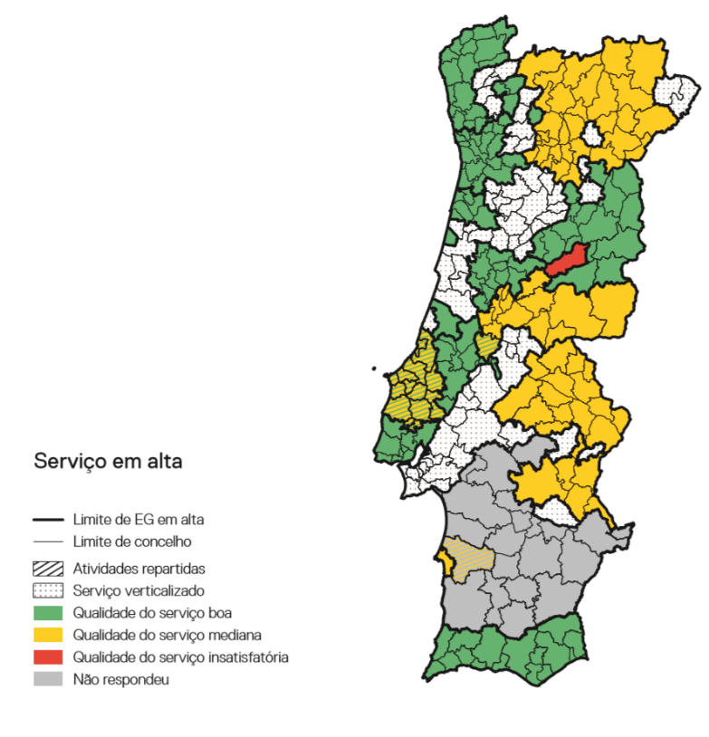
Indicador AA15 – kWh/(m³x100m)
Relatório 2014

Slide 7
Indicador AA15 – kWh/(m³x100m)
Relatório 2014
Tal como o balanço hídrico, conhecer a eficiencia electromecânica é uma curva de aprendizagem
até todos os municípios terem dados fiáveis

Slide 8
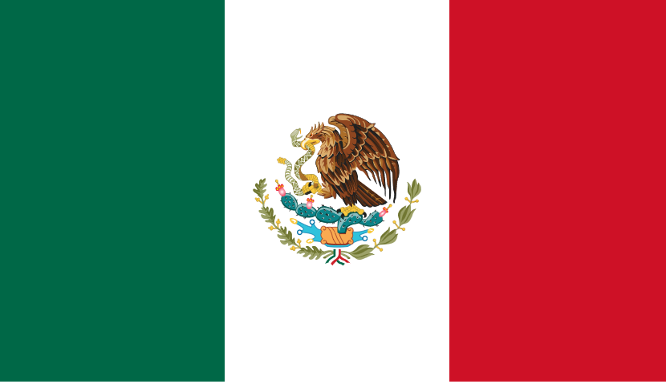
Aplicação do indicador no México
2

Slide 9

Aplicação do indicador no México

Slide 10
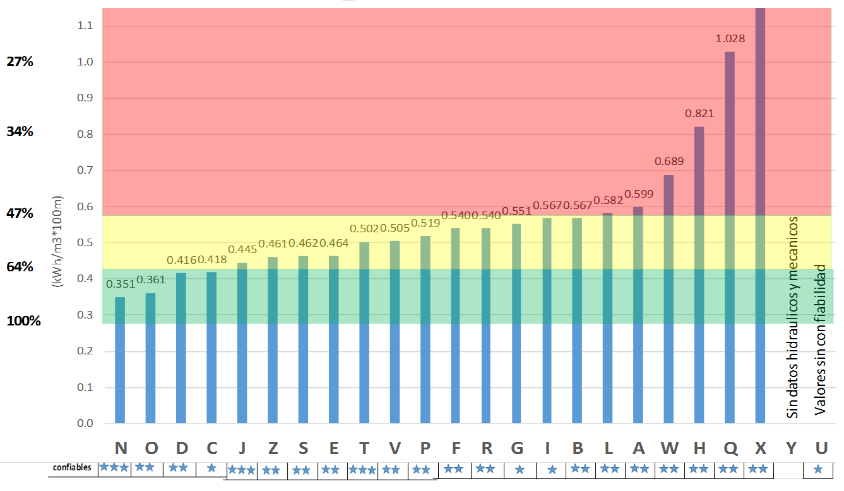
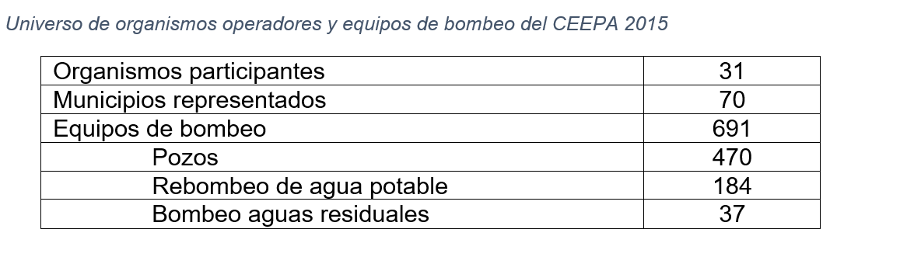
Comparação desempenho e potencial de poupança eletromecânica

Slide 11
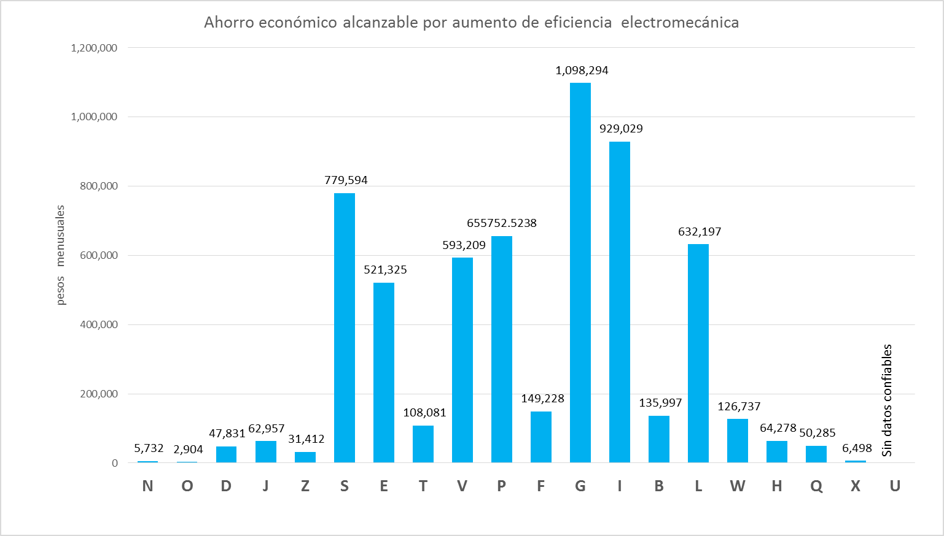
Comparaçãodesempenho e potencial de poupança electromecânica

Slide 12
Fiabilidade da informação e o potencial de economia eletromecânico
Fiabilidade elevada
do retorno económico por aumento de eficiência energética
Solicitar melhores dados para confirmar o potencial de poupança

Slide 13
Potencial de economia ($) por aumento de eficiência electromecânica
Este gráfico pode ser expresado em económica/poupança de energía (kWh) ou emissões (ton de CO2 )

Slide 14

Os melhores prestadores compartilharam as suas práticas com os demais
Melhores prestadores

Slide 15
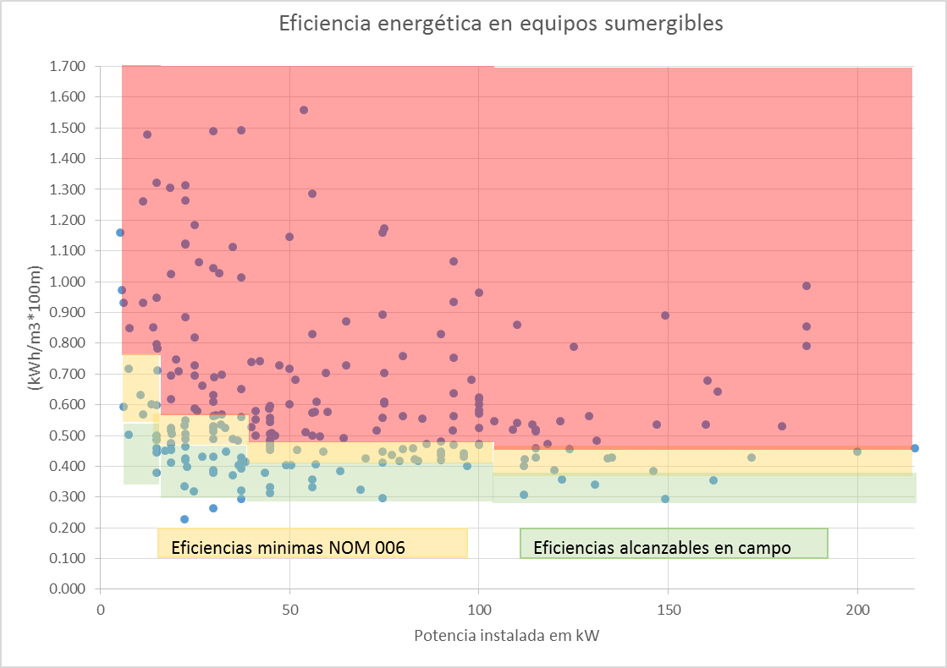
Conformidade com a NOM006 (eficiência em operação)
Cada ponto representa uma bomba ou um conjunto de bombas (uma fatura de eletricidade)
Valores que superam 100% de eficiencia, derivam de imprecisões, mas não são situações críticas

Slide 16
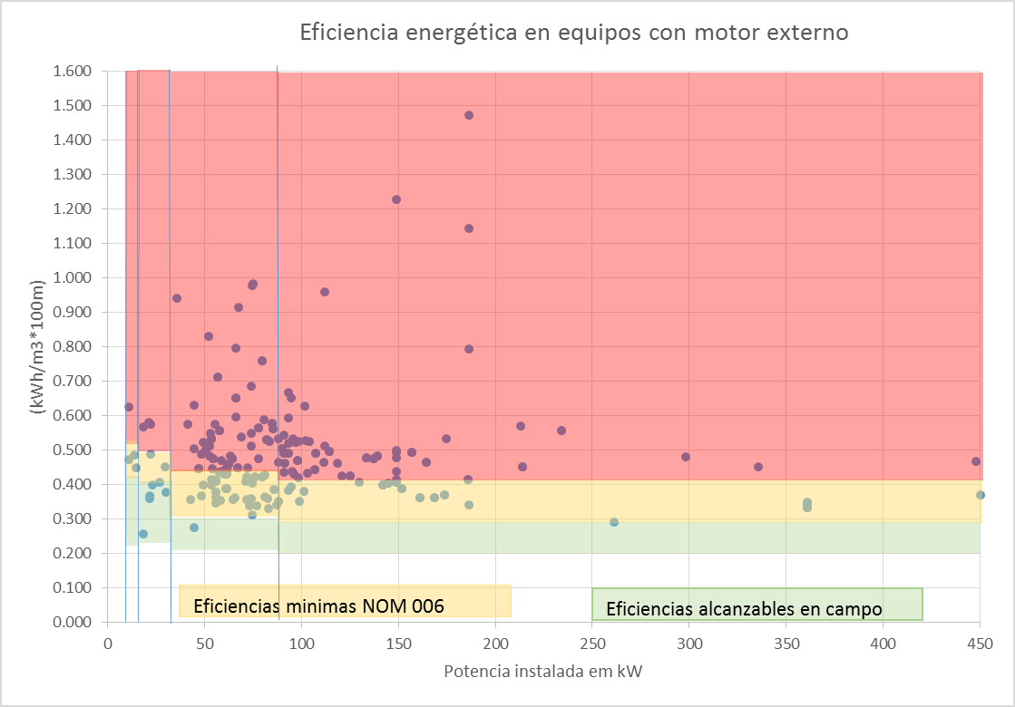
Conformidade com a NOM006 (eficiência em operação)
A eficiencia de bombas com motores externos são menos dispersas que bombas sumergibles – poços artesianos

